Slide 1

가습기 무드등
8조
2016136054 백송희
2016136061 손애림
2016136125 조두이

Slide 2

중간 발표

Slide 3

제품 소개
무드등과 가습기를 합친 제품
블루투스 통신을 통한 설정 가능
15cm * 15cm 크기의 원기둥
-> 시각적인 즐거움을 주는 디자인으로 변경

Slide 4
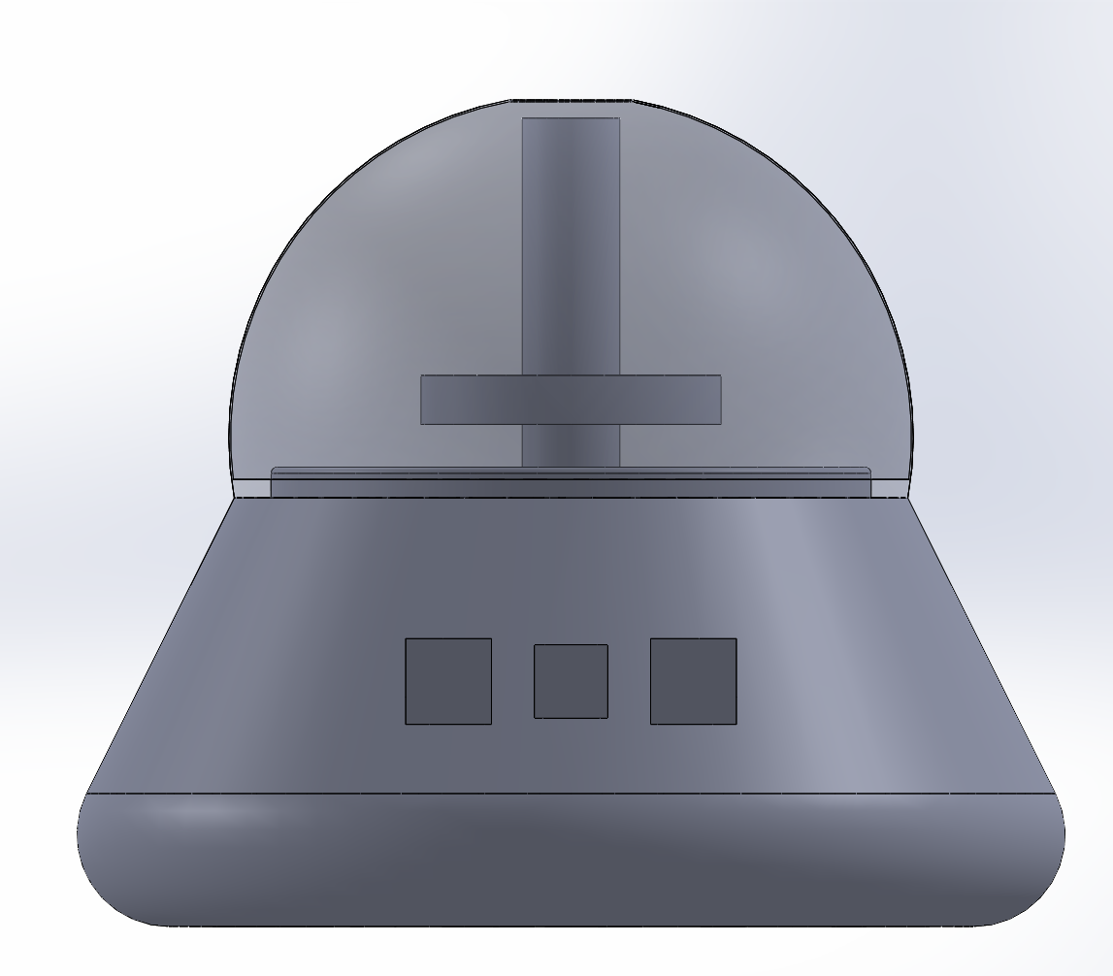
제품 외관 - 정면도

Slide 5

제품 기능 - 무드등
• 터치 센서 =>
• 블루투스를 이용해 무드등 ON / OFF
☞ 가변저항을 사용한 밝기 조절
• 빛 색상 3가지 중 선택 가능
☞ 블루투스를 이용해 설정 => 다양한 색 설정
택트 스위치

Slide 6
제품 기능 - 가습기
• 택트 스위치, 블루투스를 사용해 가습기 ON / OFF
• 일정 습도 이하일 때 자동 실행
☞ 블루투스를 이용해 기준 습도 선택 가능

Slide 7
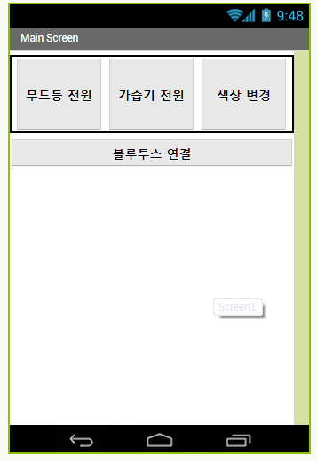
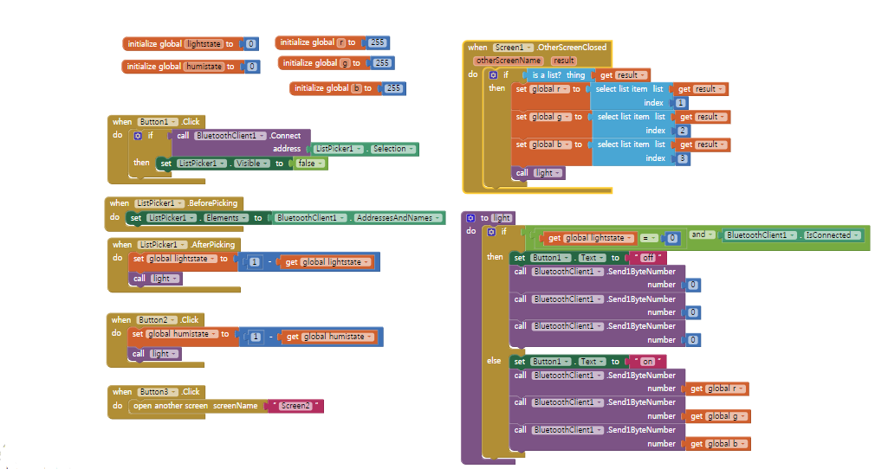
제품 기능 – 블루투스
• 무드등, 가습기 ON / OFF
• 빛 색상 선택
☞ Pink, Yellow, Blue
=> 색상표를 사용해 다양한 색 설정
• 가습기 자동 실행 기준 습도 선택
☞ 15%, 20%, 50%

Slide 8
현재 구현 기능
• 택트 스위치를 이용한 무드등, 가습기 ON / OFF
• 가변저항을 이용한 빛 밝기 조절
• 블루투스와 안드로이드 스마트폰 연결

Slide 9
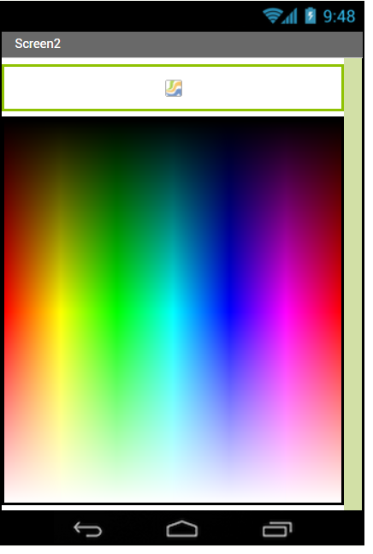
현재 구현 기능 - 블루투스
• 무드등, 가습기 ON / OFF
• 무드등 색상 선택
• 블루투스와 안드로이드 스마트폰 연결

Slide 10
현재 구현 중인 기능
• 습도에 따른 가습기 예약
• 배터리를 통한 전원 공급
=> 가습기의 사용시간

Slide 11
Q & A

